Slide 1
Matemáticas
U3- 3.2, 3.3

Slide 2
Factores
Factores son los números que puedes multiplicar para tener otro número.
Ejemplo:
3 x 4 = 12 Los números 3 y 4 son factores de 12.
Un número puede tener muchos factores:
2×6=12 entonces 2 and 6 también son factores 12,
1×12=12 entonces 1 and 12 también son factores 12.

Slide 3
Múltiplos
Un múltiplo es el resultado de multiplicar un número por un número entero (significa que no es fracción)
Ejemplo:
Los múltiplos de 15:
15 x 0 = 0 15 x 1 = 15 15 x 2 = 30 15 x 3 = 45 15 x 4 = 60 15 x 5 = 75 15 x 6 = 90
etc... Entonces, los múltiplos de 15 son: 0, 15, 30, 45, 60, 75, 90,…

Slide 4
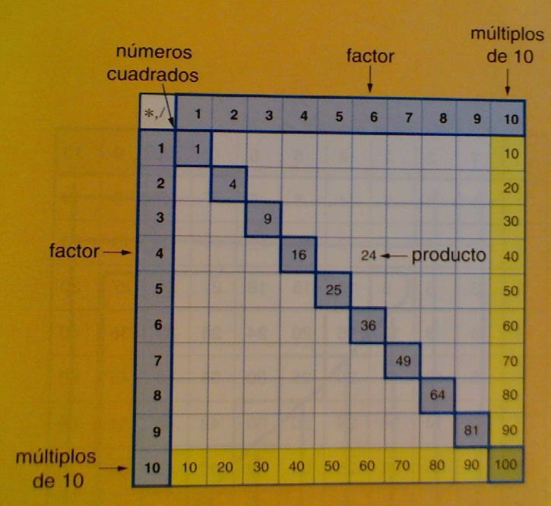

Slide 5
